Slide 1
SAYISAL ANALİZ
ÖĞR.GÖR. CENGİZ GÖK- 2021 BAHAR

Slide 2
PLAN
Sayısal İşlemlerde Hatalar
Lineer Denklem sistemleri Çözüm Yöntemleri
Direk Yöntemler
Dolaylı yöntemler
Matrislerde İşlemler, özdeğer ve özvektörler
Lineer Olmayan denklem sistemleri Çözüm Yöntemleri
İnterpolasyon
Eğri Uydurma
Sayısal İntegral

Slide 3
Sayısal İşlemlerde Hatalar
Hesaplamalarda büyüklüklerin kesin olmayan yaklaşık değerleri kullanılır.
Yaklaşık verideki hata miktarı işlemler ilerledikçe kabul edilemez düzeye gelir.
Sayıların yuvarlatılması, sayılarda atma işlemi
Yaklaşık formüllerin kullanılması hataya sebep olur.
Başlangıçta ihmal edilebilir bir hata işlemler sonunda kabul edilemez derecede büyüyebilir.
Bazı hatalar tamamen önlenebilirken, bazıları azaltılabilir, bazılarını önlemek imkansızdır.

Slide 4
Hata Kaynakları
1)Giriş Bilgilerindeki Hatalar: Bir bilgi ölçme sonucu elde edilmişse ölçme hataları meydana gelebilir ve bu bilgi belli yerlere giriş yapılacaksa giriş yaparken yapılan hatalar. Özellikle Yuvarlatma ve atma yapılması gereken durumlarda meydana gelir.
Çok sayıda bilgi girişi durumunda , bütün bilgilerin tamamını girme yerine ortalama bir değer girişleri yapılırsa meydana gelir.

Slide 5
Yuvarlatma ve Atma İşlemi
Verinin girileceği yerin kısıtlaması ya da işlem kolaylığı için, verinin belli bir değere yuvarlatılması , yada belli bir kısmını atılıp yok sayılması işlemidir.
Yuvarlatma ve atma işlemi bir sayının en az anlamlı kısmından yapılmalıdır. Bu da sayının en küçük basamak değerinden yapılır.
ÖR: 12342
ÖR: 123.457

Slide 6
Yuvarlatma işlemi
Verilen bir sayının a ondalığa yuvarlatılması için : sayının a ondalıktan sonraki kısım:
1)0,5 . 10^{-a} ‘dan büyükse , a. Ondalığa 1 ekle.
2)0,5 . 10^{-a} ‘dan küçükse , a. Ondalık değiştirme.
3) 0,5 . 10^{-a} ‘ya eşitse:
a) a. Ondalıktaki sayı tek ise 1 ekle
b) a. Ondalıktaki sayı çift ise olduğu gibi bırak

Slide 7
ÖRNEK (3 ondalığa göre)
ÖRNEK | SAYI | YUVARLATMA | ATMA
Örnek 1 | 0.4397 | 0.440 | 0.439
Örnek 2 | 0.43750 | 0.438 | 0.437
Örnek 3 | 0.43650 | 0.436 | 0.436
Örnek 4 | 0.43652 | 0.437 | 0.436

Slide 8
2)Kesme Hataları
Gerçekte sonsuza kadar sürmesi gereken bir işlemin sonlu bir değerde kesilmesinden kaynaklanır.
Örnek:
1/2, 1/4, 1/6 , …….., 1/n, ……., 1/2n, ……
Yerine, belli bir n değerine kadar olan kısım alınırsa geriye kalan kısmı ihmal edilmiş olur.

Slide 9
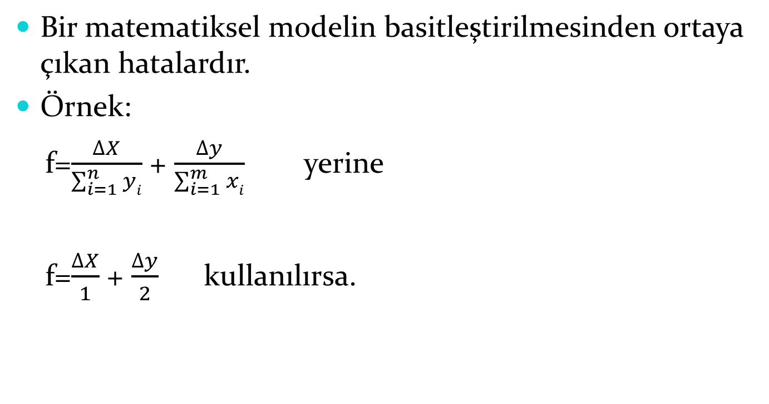
3) İdealleştirme Hataları
Bir matematiksel modelin basitleştirilmesinden ortaya çıkan hatalardır.
Örnek:
f=$\frac{∆X}{\sum_{i=1}^{n}{yi}}$ + $\frac{∆y}{\sum_{i=1}^{m}{xi}}$ yerine
f=$\frac{∆X}{1}$ + $\frac{∆y}{2}$ kullanılırsa.

Slide 10
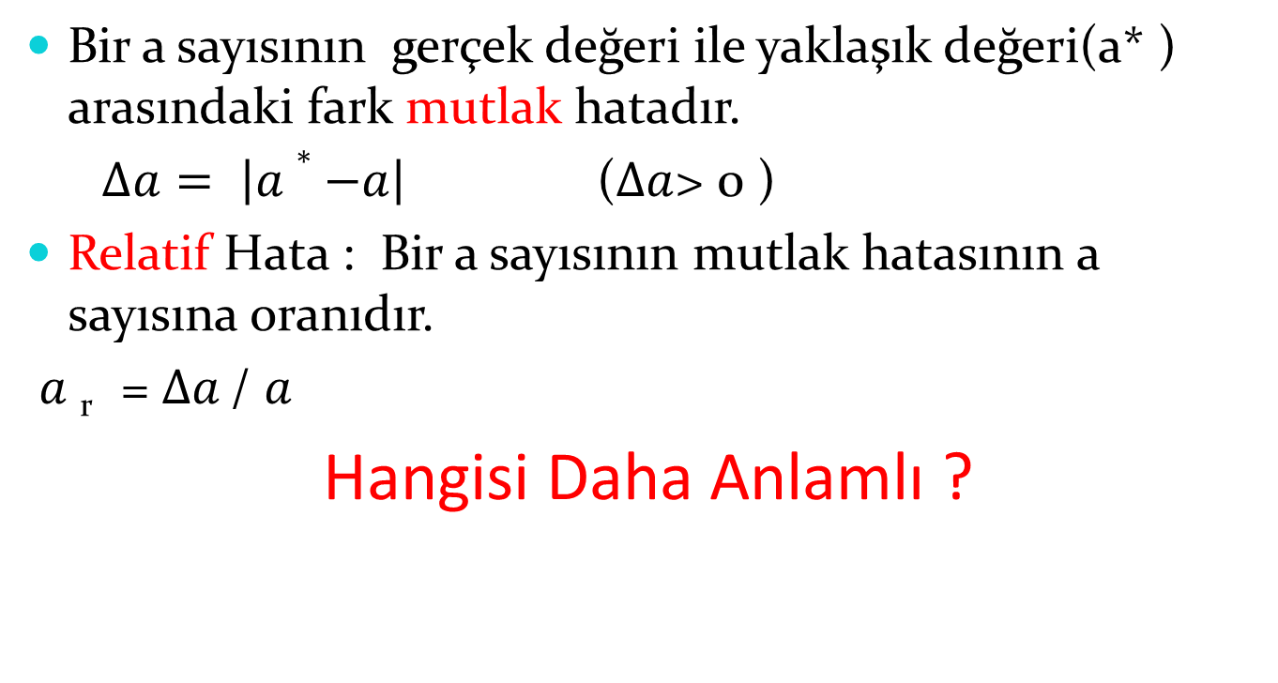
Mutlak ve Relatif(göreceli ) Hata
Bir a sayısının gerçek değeri ile yaklaşık değeri(a* ) arasındaki fark mutlak hatadır.
$∆a= \left|a∗−a\right|$ ($∆a$> 0 )
Relatif Hata : Bir a sayısının mutlak hatasının a sayısına oranıdır.
$a$_{r} = $∆a$ / $a$
Hangisi Daha Anlamlı ?

Slide 11
Lineer Denklem Takımı Çözüm Yöntemleri
AX=b şeklindeki lineer denklemlerin çözümü olması için A matrisinin tekil olmayan bir kare matris olması gerekir. Tekil matris det(A)= | A | = O olan matristir.
Çözüm Yöntemleri 2 ye ayrılır:
Direk Yöntemler: Belli adım sayısından sonra kesin sonucun bulunduğu yöntemlerdir. (Cramer ve Eliminasyon Yöntemleri vb.)
Dolaylı Yöntemler: Bir başlangıç değeri seçilerek , ardışık yaklaşım yapılan, yeteri doğrulukta yaklaşım yapıldıktan sonra köklerin bulunduğu yöntemlerdir. Başlangıçta seçilen (kabul edilen) köklerin düzeltme işlemleridir.

Slide 12
1-Direk Yöntem (Cramer Yöntemi)
AX=b şeklindeki lineer denklemlerin çözümünde kullanılır. Burada
A:katsayılar matrisi
X= bilinmeyenler vektörü
b: sabit terimler vektörü

Slide 13
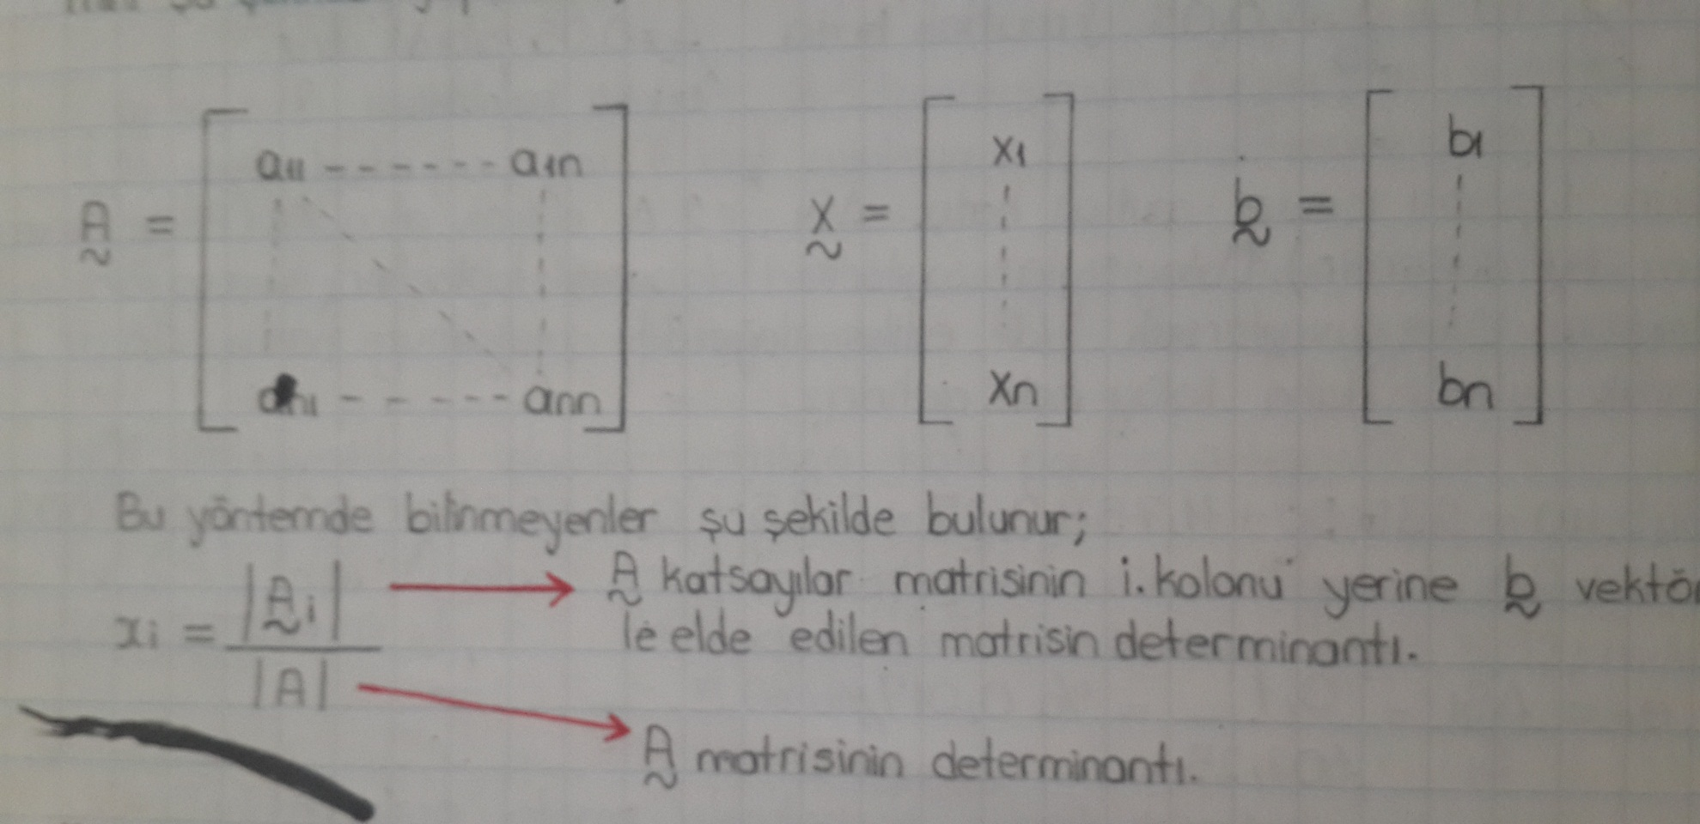
Cramer Yöntemi

Slide 14
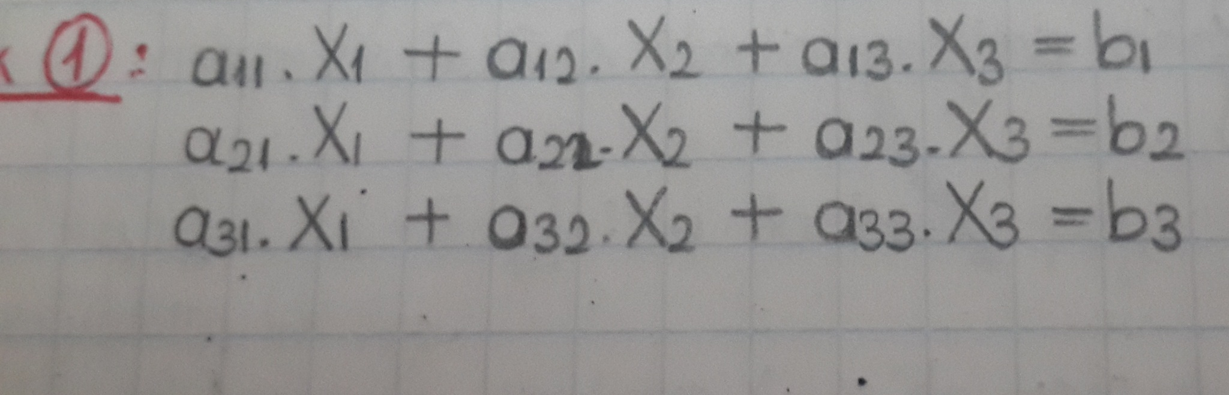
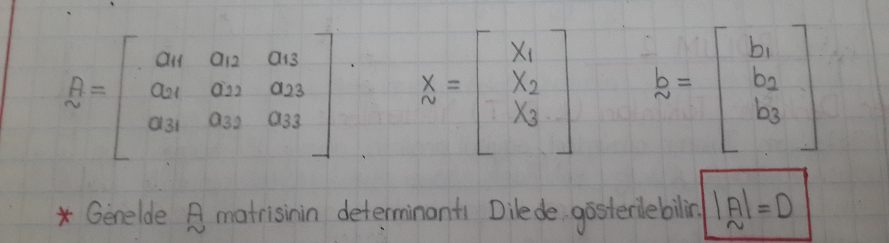
Cramer Yöntemi -devam

Slide 15
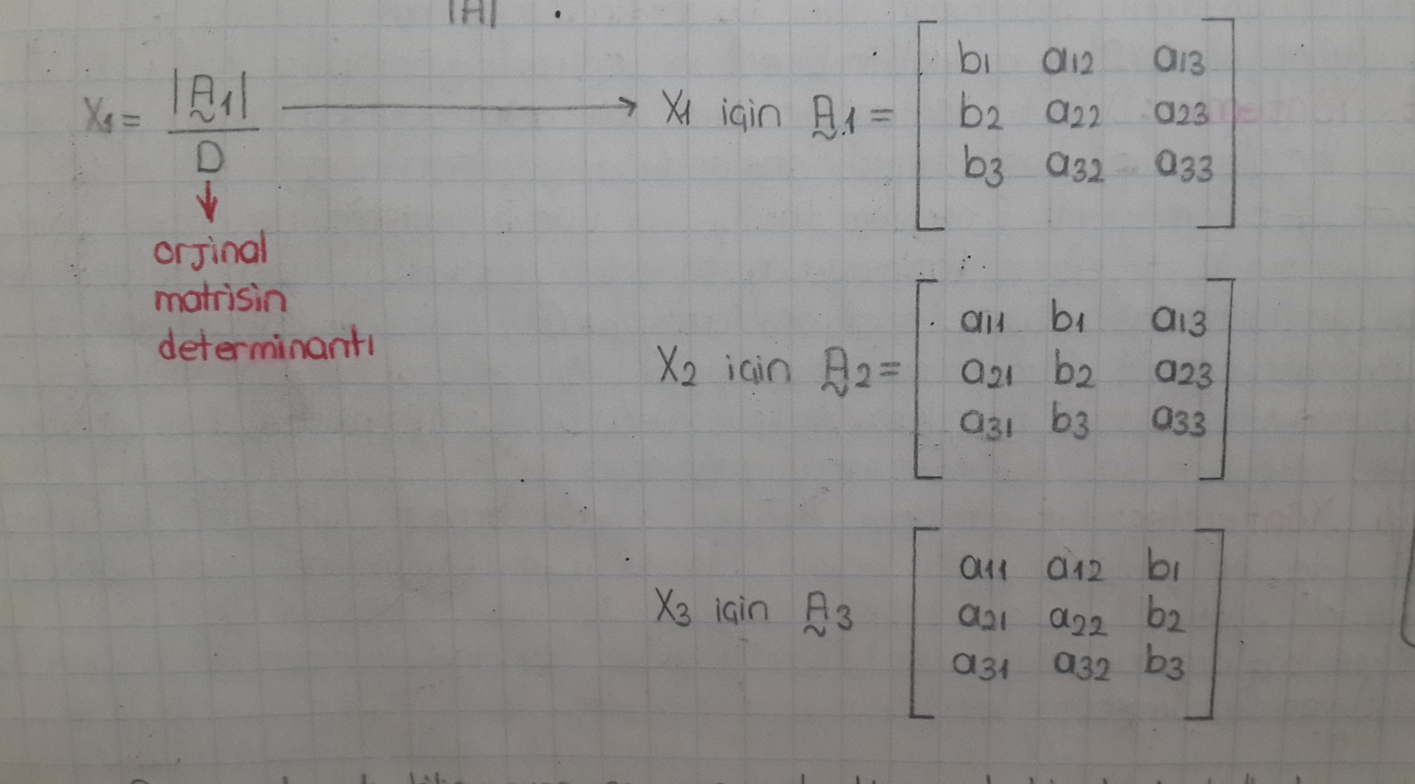
Cramer yöntemi- devam

Slide 16
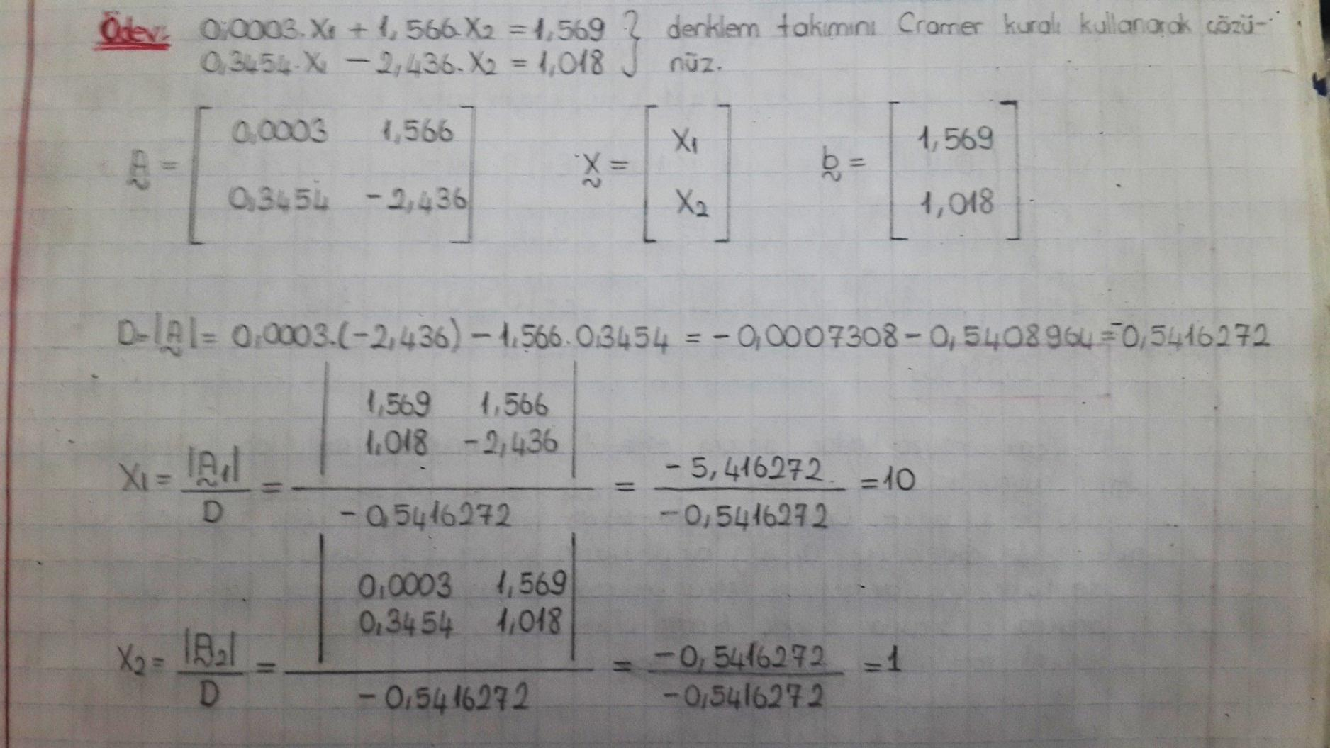
Cramer -Örnek

Slide 17
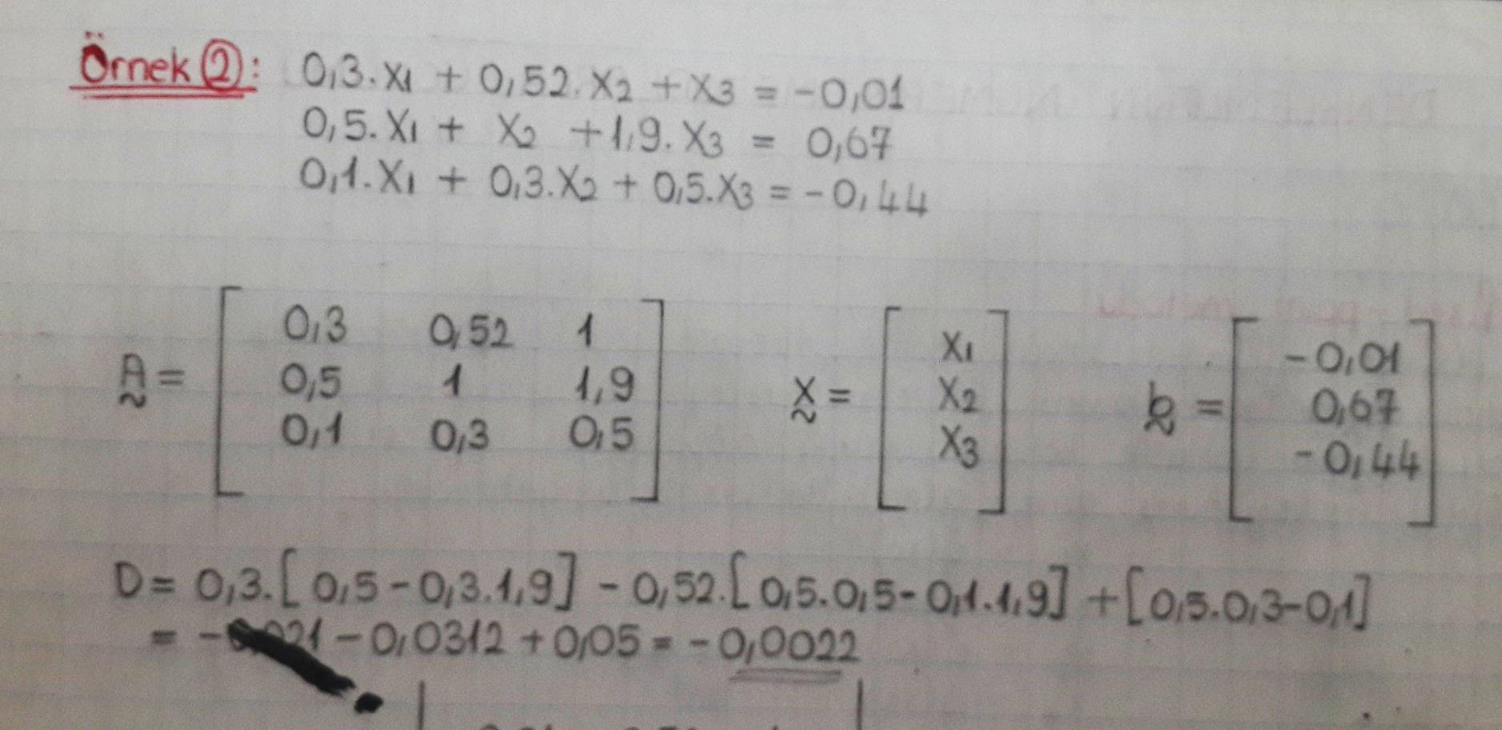
Cramer –Örnek2

Slide 18
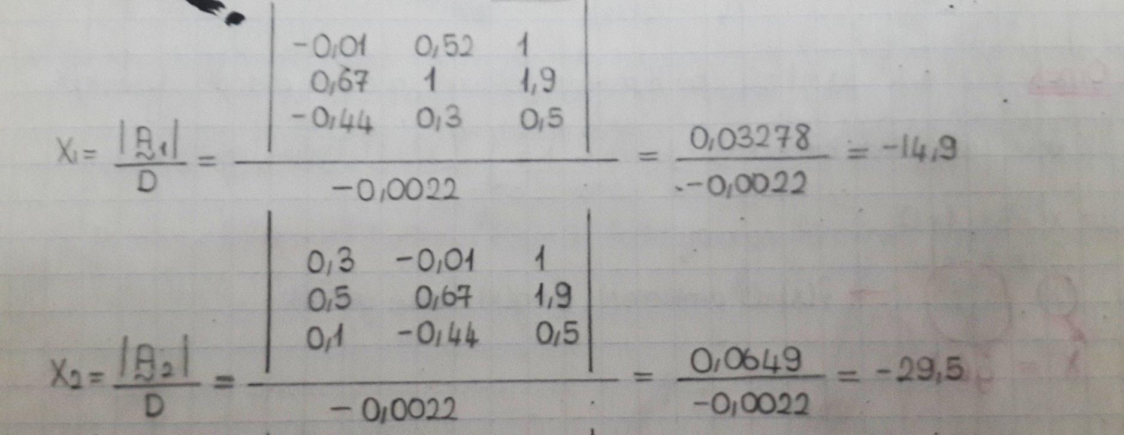
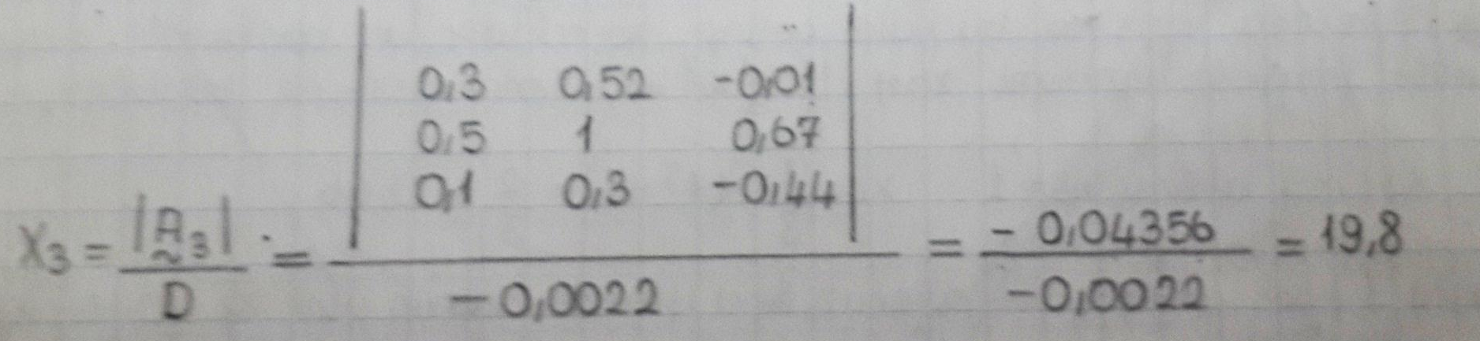
Örnek2-devam

Slide 19
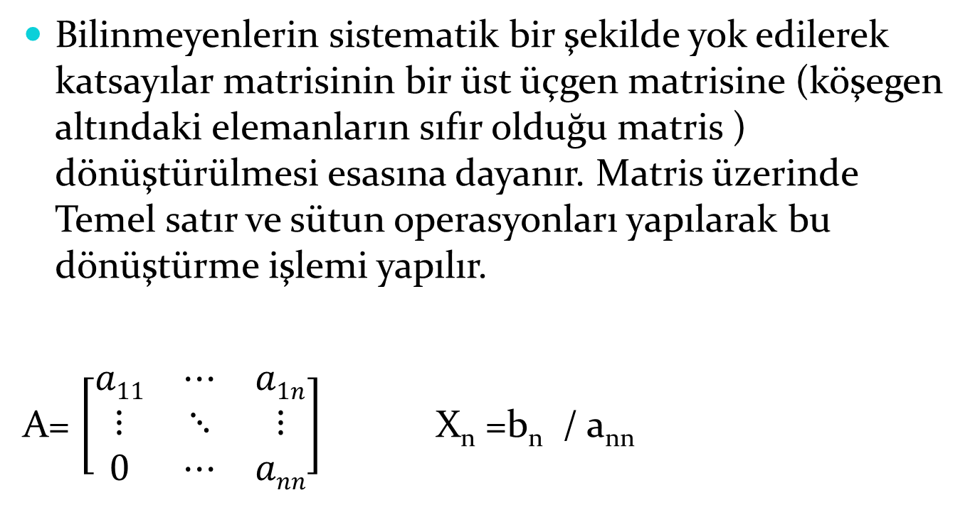
2- Gauss Eliminasyon Yöntemi
Bilinmeyenlerin sistematik bir şekilde yok edilerek katsayılar matrisinin bir üst üçgen matrisine (köşegen altındaki elemanların sıfır olduğu matris ) dönüştürülmesi esasına dayanır. Matris üzerinde Temel satır ve sütun operasyonları yapılarak bu dönüştürme işlemi yapılır.
A= $\left[\begin{matrix}a11 & ⋯ & a1n \\ ⋮ & ⋱ & ⋮ \\ 0 & ⋯ & ann\end{matrix}\right]$ X_{n} =b_{n} / a_{nn}

Slide 20
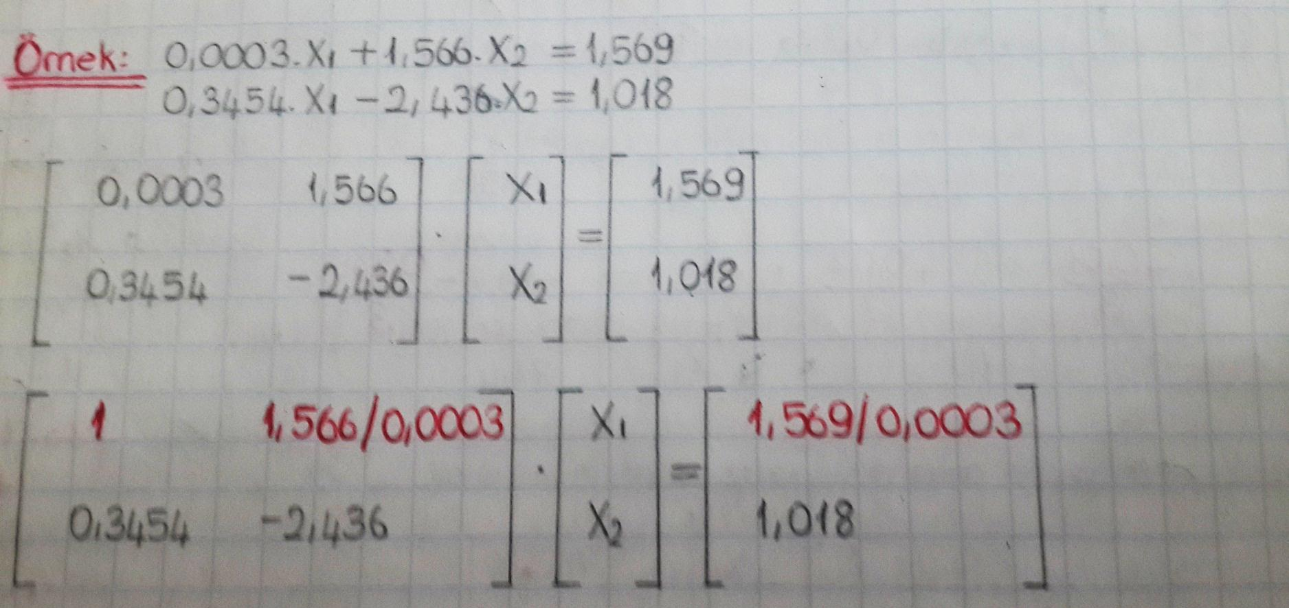
Örnek

Slide 21
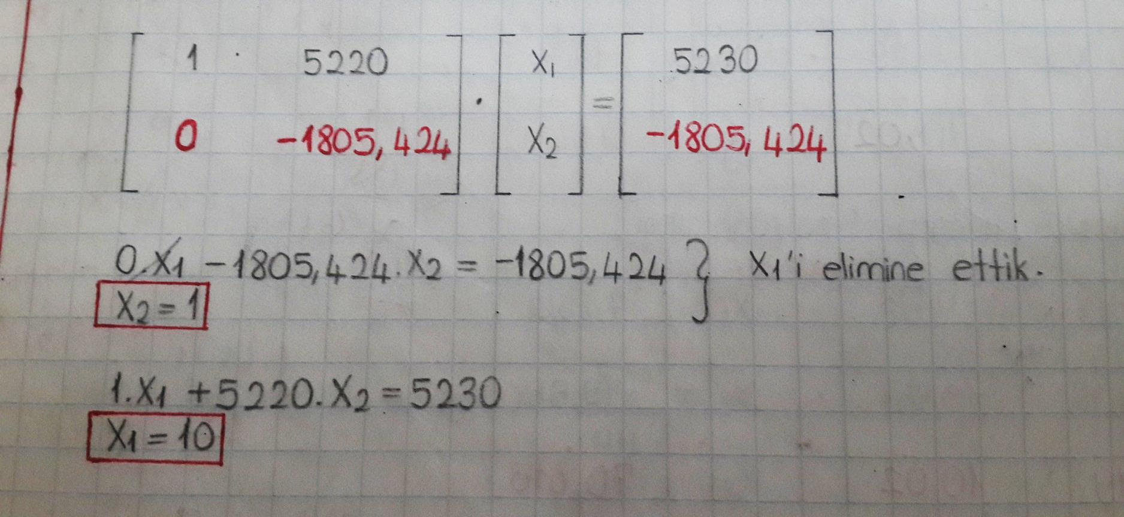
Örnek-devam

Slide 22
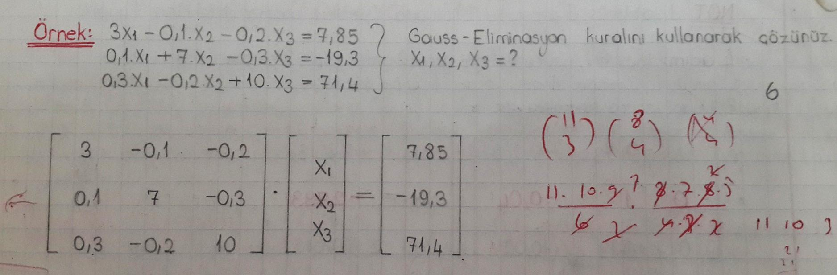
Örnek2

Slide 23
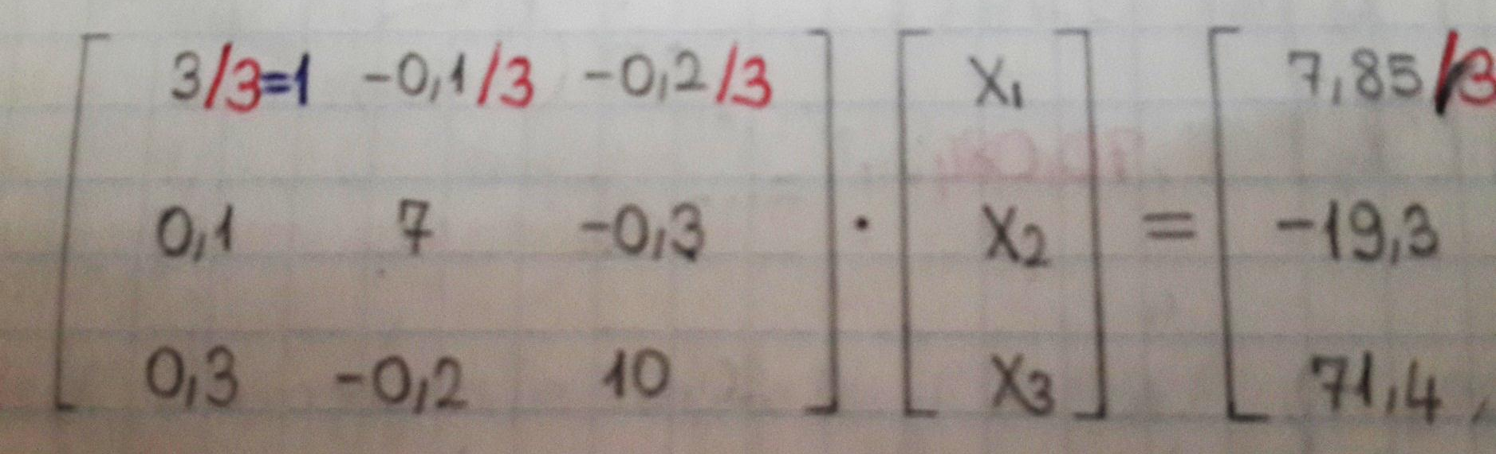
Örnek2-devam
1.Adım: Normalleştirme: 1.satır / 3

Slide 24
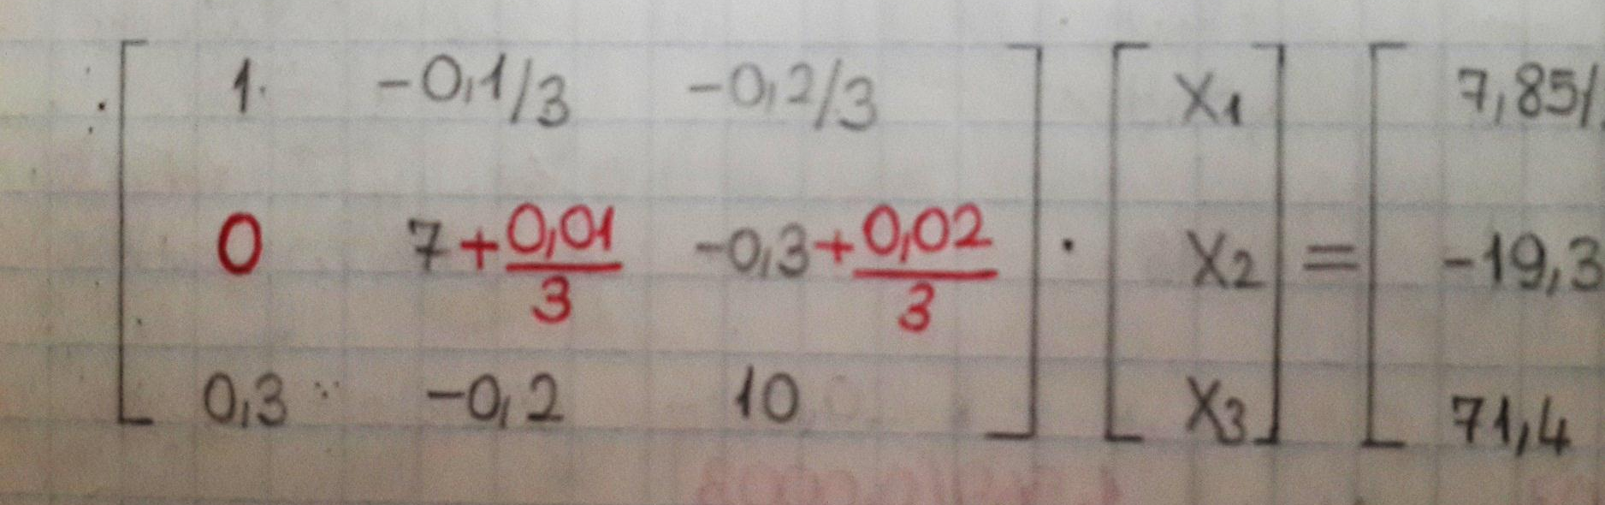
Örnek2-devam
Adım 2) 2.satır=2.satır – (0,1 * 1.satır )

Slide 25
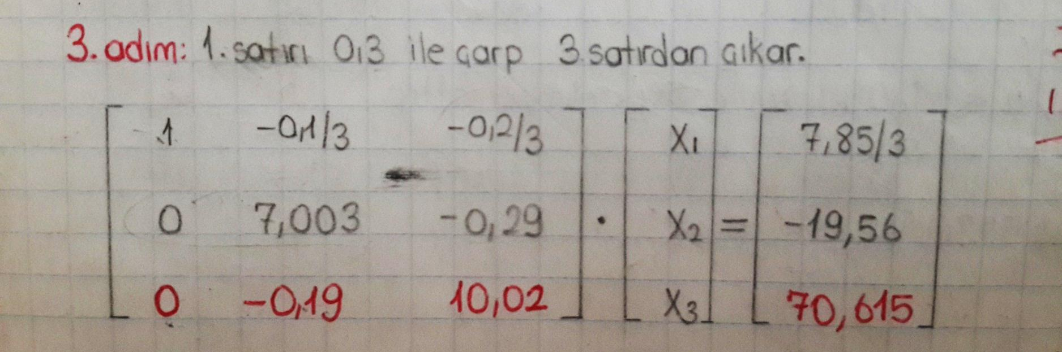
Örnek2-devam

Slide 26
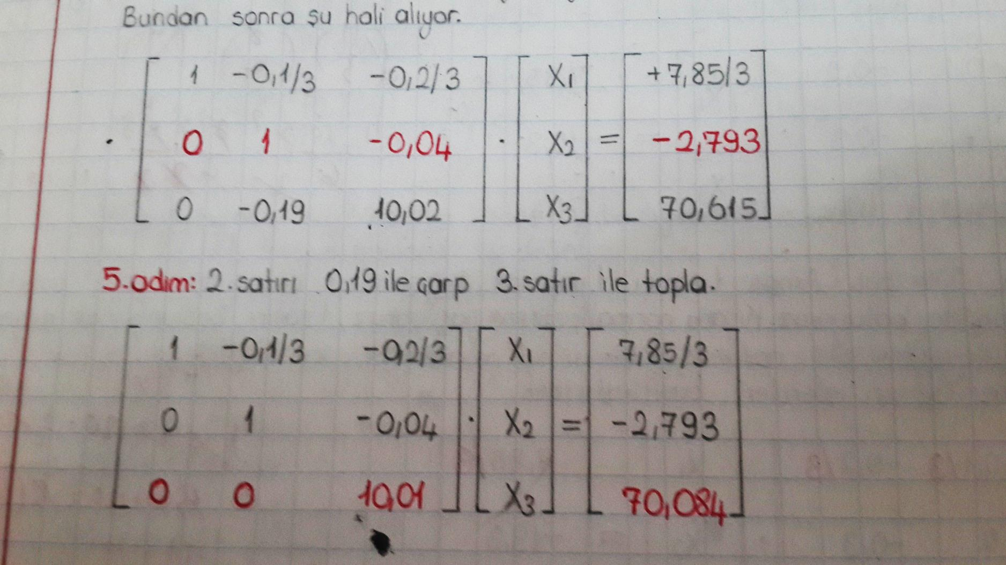
Örnek2-devam
4. Adım ) Normalleştirme: 2. satır / 7,003

Slide 27
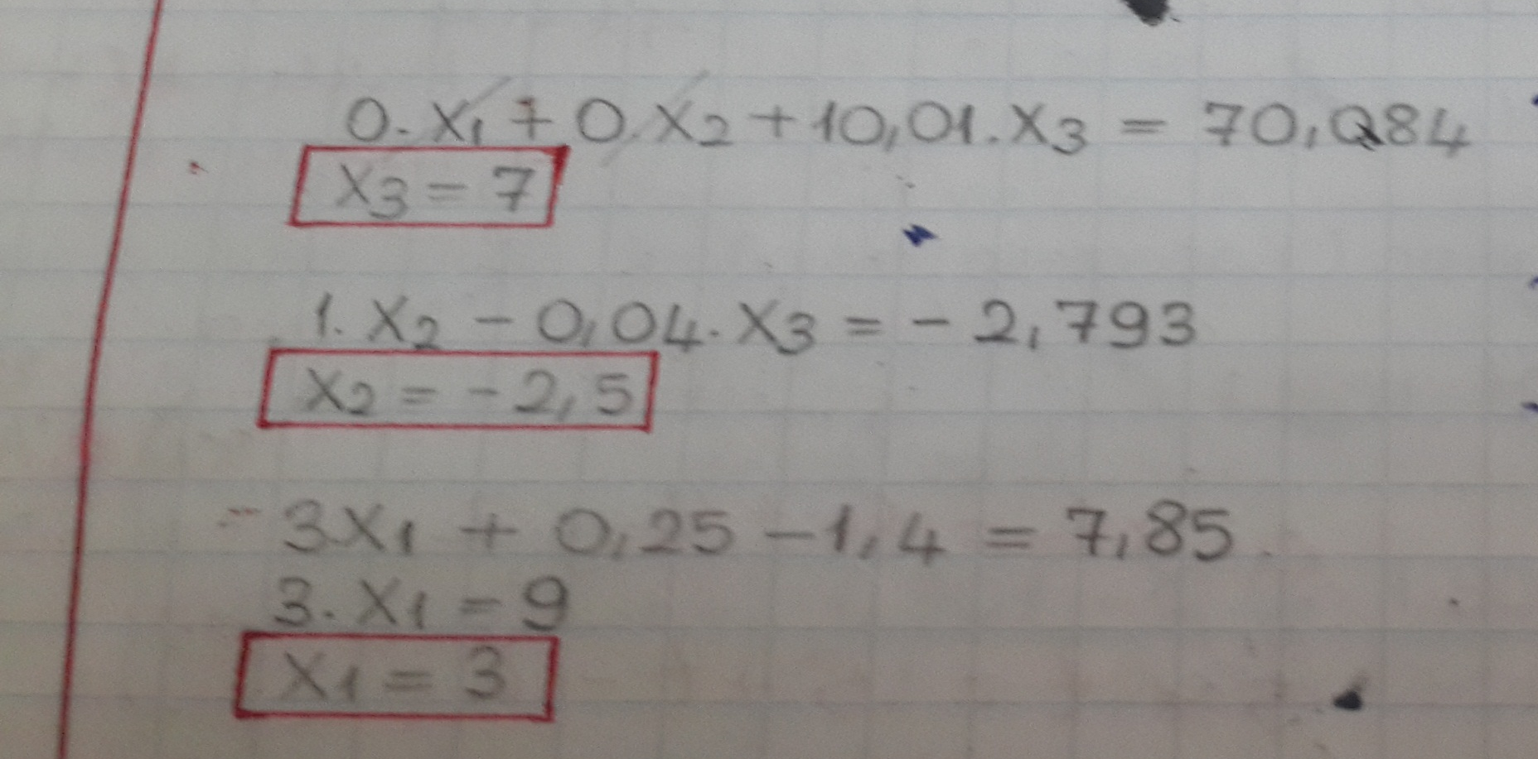
Örnek2-devam
Son Adım) Normal matris çarpımı yaparak X3 bulunur. Geriye yerine koyarak
X2 ve X1 bulunur.

Slide 28
GAUSS JORDAN ELİMİNASYON YÖNTEMİ
Bu yöntemde katsayılar matrisi, bir köşegen matrisine dönüştürülür. Böylece her bilinmeyen yalnızca bir denklemde bulunur. Bu yöntemde Gauss eliminasyon yönteminde yapılan işlemler köşegenin üzerindeki elemanlara da uygulanır.
Gauss Jordan yönteminde, Gauss Eliminasyon yönteminden daha fazla işlem vardır. Buna karşılık geriye yerine koyma işlemi yoktur

Slide 29
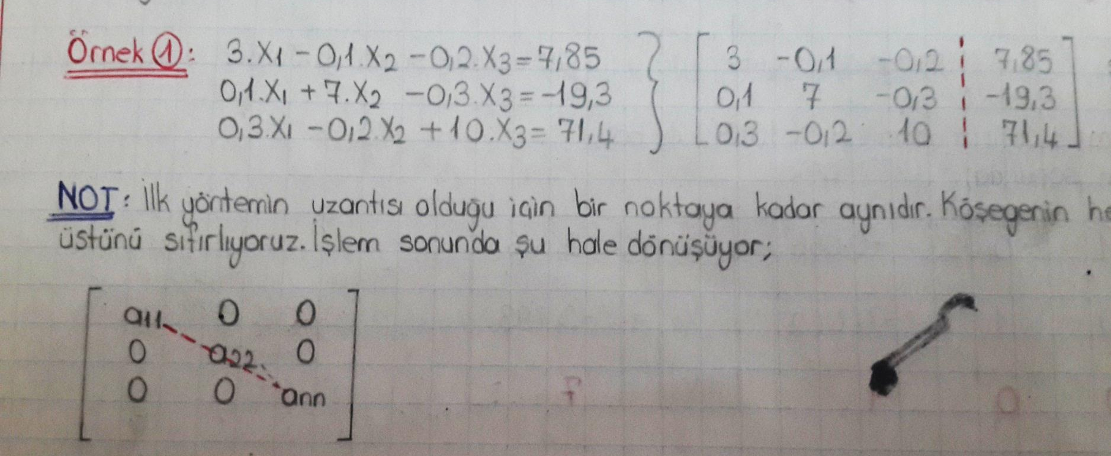
Örnek

Slide 30
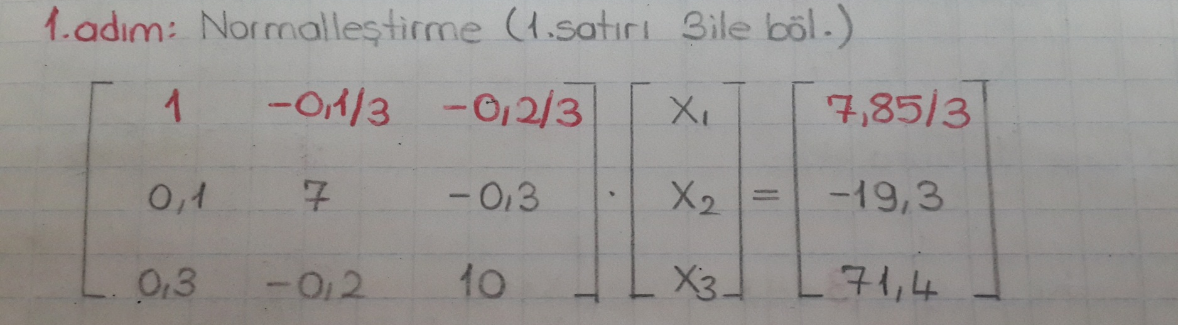
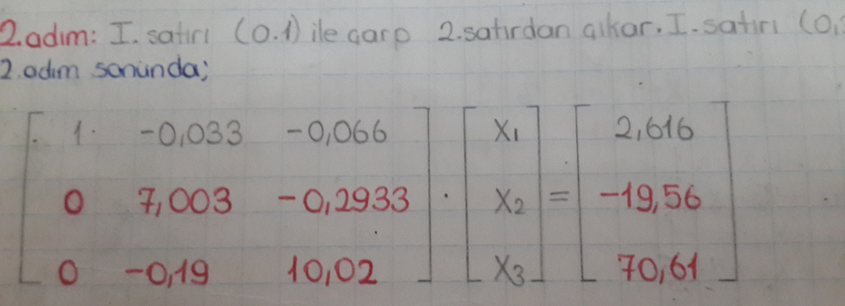
Örnek-devam

Slide 31
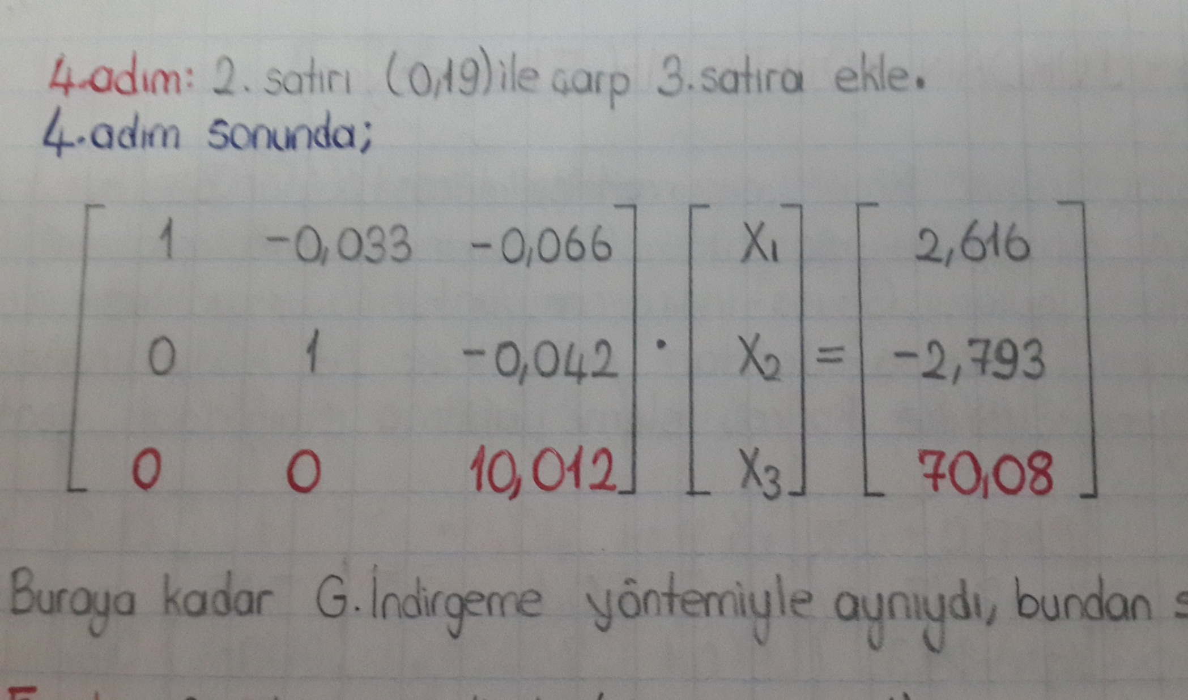
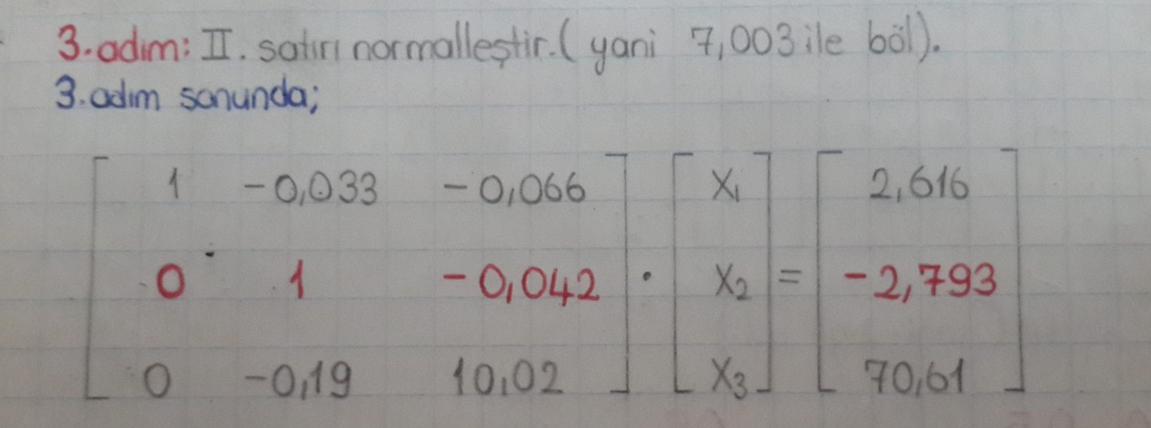
Örnek-devam

Slide 32
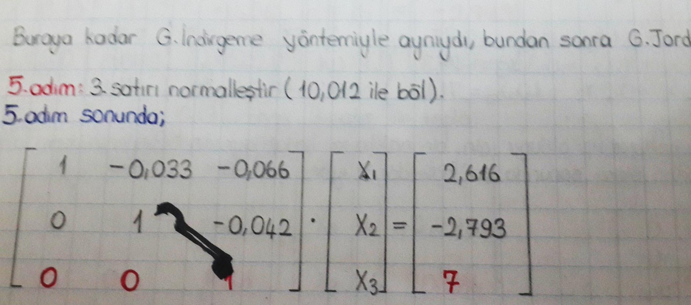
Örnek-devam

Slide 33
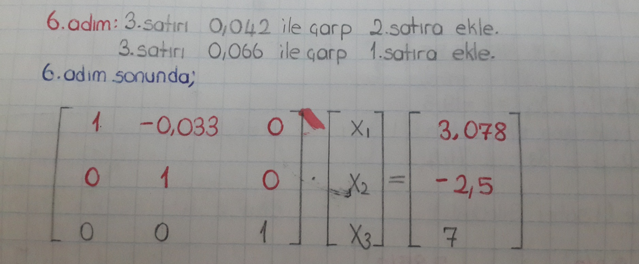
Örnek-devam

Slide 34
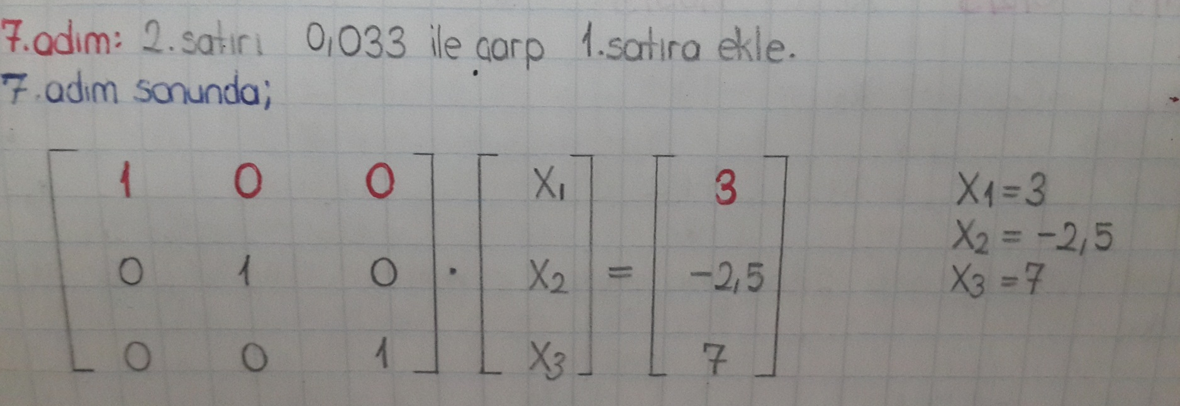
Örnek-devam

